Slide 1
SISTEMA DE MONITOREO Y SEGUIMIENTO30
GESTIÓN DEL RIESGO
Costa Rica

Slide 2
Vencido
… proceder al análisis de causas, acciones de reducción de vulnerabilidad, generación de capacidades en ámbitos territoriales, nacional, regional, local, comunal, son factores conducentes “a la estabilidad, diversidad, sostenibilidad y resiliencia de los sistemas sociales y naturales. En particular, se debe pretender atacar las causas de la vulnerabilidad de los sistemas viales, energéticos y de servicios públicos (agua, saneamiento, salud) ante amenazas naturales, socio naturales e industriales”.
% reducción de pérdidas económicas en sectores vulnerables por eventos hidrometeorológicos. Pág. 478
% de instituciones del sector público que incorporan gestión del riesgo en su presupuesto, planes, programas y proyectos. Pág. 489
GESTIÓN DEL RIESGO
Costa Rica

Slide 3
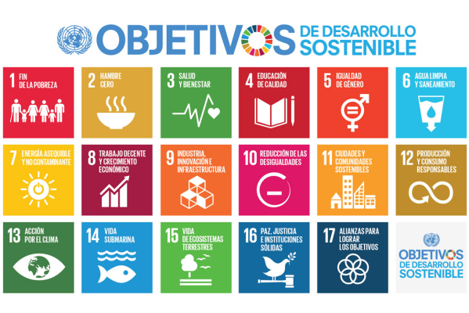
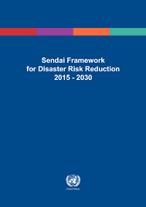
2000 - 2030
2000 - 2015
2015 - 2030

Slide 4
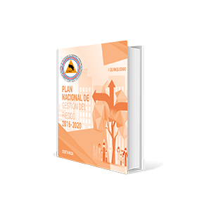
Política Nacional de Gestión del Riesgo 2016-2030
Plan Nacional de Gestión del Riesgo 2016-2020
GESTIÓN DEL RIESGO
Costa Rica

Slide 5
INDICADORES
INDICADORES
+
Gobernabilidad
Planificación
Recursos
Regulación
Información
Estrategias Nacionales -
Sectoriales
DE GESTIÓN
Gobernanza
Participación
Compromisos
Conocimiento
Actitudes
Territorios
Nacional-Regional-Local-Comunitario
Medición
-
Mortalidad
IMPACTO
Afectación humana
Pérdidas
Daños
GESTIÓN DEL RIESGO
Costa Rica

Slide 6
HORIZONTE ESTRATÉGICO
 | 2016 |  |  |  |  |  |  |  |  |  |  |  |  | 2030
 |  | Horizonte de 15 años
 |  | Marco Internacional para la Reducción de Riesgo
 |  | Política Nacional de Gestión del Riesgo
 |  | PNGR (2016-2020) I Quinquenio |  |  |  |  | PNGR (2021-2025) II Quinquenio |  |  |  | PNGR (2026-2030) III Quinquenio
 | PND |  |  |  | PND |  |  |  | PND |  |  |  | PND
Política Centroamericana de Gestión Integral del Riesgo
1
2
Fuente: Desarrollo Estratégico del SNGR, 2015.

Slide 7
DE-N° 39322-MP-MINAE-MIVAH
30-11-2015
POLÍTICA NACIONAL DE GESTIÓN DEL RIESGO
ÁMBITOS DE GESTIÓN
REDUCCIÓN DEL RIESGO
PREPARATIVOS Y RESPUESTA
RECUPERACIÓN
1. Generación de Resiliencia e Inclusión Social
2. Participación y Desconcentración para la Gestión del Riesgo
3. Educación, Gestión del Conocimiento e Innovación
4. Inversión Financiera Sostenible Infraestructura y Servicios
5. Planificación, Mecanismos e Instrumentos Normativos para la Reducción del Riesgo
GESTIÓN DEL RIESGO
Costa Rica

Slide 8
ÁMBITO DE REDUCCIÓN DEL RIESGO
ÁMBTIO DE PREPARATIVOS Y RESPUESTA
PLAN NACIONAL DE GESTIÓN DEL RIESGO
ÁMBITO DE RECUPERACIÓN
ÁMBITOS DE GESTIÓN POR EJE DE LA POLÍTICA
Eje 1.
Generación de Resiliencia e Inclusión Social
Eje 2.
Participación y Desconcentración para la Gestión del Riesgo
Eje 3.
Educación, Gestión del Conocimiento e Innovación
Eje 4.
Inversión Financiera Sostenible Infraestructura y Servicios
Eje 5.
Planificación, Mecanismos e Instrumentos Normativos para la Reducción del Riesgo

Slide 9
MODELO DE GESTIÓN DE LA POLÍTICA NACIONAL DE GESTIÓN DEL RIESGO
Junta Directiva, CNE
SISTEMA NACIONAL DE GESTIÓN DEL RIESGO
PLAN NACIONAL DE GESTIÓN DEL RIESGO
Foro Nacional Sobre el Riesgo
Subsistemas
Ámbitos de Gestión
CNE
Comité de Seguimiento
Centro de Operaciones de Emergencia
Comité de Seguimiento
REDUCCIÓN DEL RIESGO
PREPARATIVOS Y RESPUESTA
RECUPERACIÓN
Instancias de Coordinación Asesoras y Operativas:
Comités Regionales, Municipales y Comunales de Emergencia.
Comités Sectoriales e Institucionales de Gestión del Riesgo.
Comités Asesores Técnicos.
Redes Temáticas y Territoriales.
Otras.
Fuente: A. Mata, C. Picado, 2015

Slide 10
POLÍTICA NACIONAL DE GESTIÓN DEL RIESGO
ITINERARIO DE CONTROL
AÑO | PERIODO DEL PNGR | PERIODO DE ADMINIS-TRACIÓN | PLAZO TRANSCU-RRIDO | PUNTOS DE CONTROL
 |  |  |  | Elaboración del PNGR | Líneas Base | Sistema de Indicadores | Encuesta de Satisfacción | Informes de Seguimiento | Foro Nacional Sobre Riesgo | Informe Final de Gestión de Administración | Evaluación de Medio Periodo y Final
2015 | 2010-2015 | 2014-2018 | -- | X |  |  |  | X | X
2016 | 2016-2020 |  | 1 |  | X | X |  | X | X
2017 |  |  | 2 |  |  |  |  | X | X
2018 |  |  | 3 |  |  |  |  | X | X | X
2019 |  | 2018-2022 | 4 |  |  |  |  | X | X
2020 |  |  | 5 | X |  |  | X | X | X
2021 | 2021-2025 |  | 6 |  | X | X |  | X | X
2022 |  |  | 7 |  |  |  |  | X | X | X
2023 |  | 2022-2026 | 8 |  |  |  |  | X | X |  | X
2024 |  |  | 9 |  |  |  |  | X | X
2025 |  |  | 10 | X |  |  | X | X | X
2026 | 2026-2030 |  | 11 |  | X | X |  | X | X
2027 |  | 2026-2030 | 12 |  |  |  |  | X | X | X
2028 |  |  | 13 |  |  |  |  | X | X
2029 |  |  | 14 |  |  |  |  | X | X
2030 |  |  | 15 | X |  |  | X | X | X |  | X
… |  |  |  | EVALUACIÓN DE IMPACTO
Fuente: A. Mata, C. Picado, 2015

Slide 11
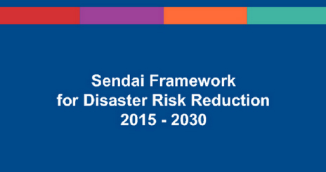
PRIORIDADES INTERNACIONALES
ORIENTACIÓN DE LOS RESULTADOS
(METAS)
Pérdidas presentes y futuras: (Muertes, afectados, bienes, ambiente)
Mortalidad
Afectación humana
Pérdidas
Daños
Comprender el riesgo.
IMPACTO
Fortalecer la gobernanza y las instituciones, los marcos organizativos, jurídicos y de políticas.
Énfasis en infraestructura (Salud y Educación)
Estrategias nacionales
Sistemas de Alerta
Cooperación Internacional
Invertir en la reducción del riesgo de desastres para la resiliencia.
DE GESTIÓN
Aumentar la preparación.
La reducción sustancial del riesgo de desastres y de las pérdidas ocasionadas por los desastres, tanto en vidas, medios de subsistencia y salud como en bienes económicos, físicos, sociales, culturales y ambientales de las personas, las empresas, las comunidades y los países.
Infraestructura
Salud
Educación

Slide 12
POLÍTICA NACIONAL DE GESTIÓN DEL RIESGO
EJE
RESULTADO ESPERADO
Mortalidad
Afectación humana
Pérdidas
Daños
1. Generación de Resiliencia e Inclusión Social
EFECTOS
Se ha reducido el número de personas en condición previa de vulnerabilidad y exclusión social, afectadas por desastres
2. Participación y Desconcentración para la Gestión del Riesgo
Los actores sociales, en todos los ámbitos del territorio y los sectores de actividad nacional, consolidan prácticas y compromisos de gestión del riesgo.
Estrategias nacionales
Sistemas de Alerta
Cooperación Internacional
3. Educación, Gestión del Conocimiento e Innovación
Los ciudadanos y ciudadanas del país tienen un mejor conocimiento, conciencia y percepción de las causas del riesgo y una actitud resiliente en torno a los desastres.
4. Inversión Financiera Sostenible Infraestructura y Servicios
Se han reducido los daños y pérdidas en infraestructura y los servicios públicos del país.
5. Planificación, Mecanismos e Instrumentos Normativos para la Reducción del Riesgo
Se han reducido las pérdidas económicas directas e indirectas asociadas a la actividad productiva nacional.
IMPACTO
La reducción considerable de las pérdidas ocasionadas por los desastres, tanto las de vidas como las de bienes sociales, económicos y ambientales de las personas, las comunidades y los países.
“Contribuir a que el desarrollo nacional y el bienestar de la población costarricense se logren de manera segura y sostenible, evidenciando los factores de riesgo y realizando la gestión prospectiva, para fortalecer las capacidades de los diversos sectores de la sociedad en la construcción de una cultura preventiva que reduzca la vulnerabilidad, evite las pérdidas y favorezca la recuperación efectiva ante los posibles eventos de desastre”.

Slide 13
5
ejes
de acción
GESTIÓN DEL RIESGO
Actualizar el marco

Slide 14
1
Generación de resiliencia e inclusión social
LINEAMIENTOS
RESULTADO ESPERADO
Se ha reducido el número de personas en condición previa de vulnerabilidad y exclusión social, afectadas por desastres.
Inclusión del riesgo a desastres en los programas sociales.
Asentamientos humanos en condiciones seguras.
Protección y compensación social.
Recuperación ante desastre.

Slide 15
2
Participación y desconcentración para la
gestión del riesgo
LINEAMIENTOS
RESULTADO ESPERADO
Los actores sociales, en todos los ámbitos del territorio y los sectores de actividad nacional, consolidan prácticas y compromisos de gestión del riesgo.
Fortalecimiento del Sistema Nacional de Gestión del Riesgo.
Fomento a gestión local del riesgo.
Responsabilidad social y deberes compartidos.
Desarrollo de capacidades en los territorios.
Mejora continua de coordinación para la respuesta.
Rol de la cooperación.

Slide 16
3
Educación, gestión del conocimiento
e innovación
LINEAMIENTOS
RESULTADO ESPERADO
Los ciudadanos y ciudadanas del país tienen un mejor conocimiento, conciencia y percepción de las causas del riesgo y una actitud resiliente en torno a los desastres.
Fomento de la investigación.
Análisis del riesgo.
Acceso a la información.
Rol de la educación.

Slide 17
4
Sostenibilidad financiera e inversión
en infraestructura y servicios
LINEAMIENTOS
RESULTADO ESPERADO
Se han reducido los daños y pérdidas en infraestructura y los servicios públicos del país.
Presupuesto para la Gestión del Riesgo y la adaptación al Cambio Climático.
Protección de la inversión en infraestructura.
Inversión en poblaciones vulnerables y patrimonio cultural.
Disponibilidad financiera.
Sostenibilidad financiera para atención de desastres.

Slide 18
5
Planificación, Mecanismos e Instrumentos
Normativos para la Reducción del Riesgo
LINEAMIENTOS
RESULTADO ESPERADO
Se han reducido las pérdidas económicas directas e indirectas asociadas a la actividad productiva nacional.
.
Inversión preventiva, pública y privada.
Gestión del riesgo en la planificación del desarrollo.
Regulación del uso de la Tierra y el Mar.
Alianzas público – privadas.
Uso de normativa vinculante.
Enfoque de largo plazo en la recuperación ante desastre.

Slide 19
Modelo Organizacional
Comisión de Tecnologías de Información
Plataforma de Información SNGR
Investigación y análisis de riesgo
Normalización y asesoría
Dirección de Gestión del Riesgo
Desarrollo Estratégico del SNGR
Gestión de Procesos de Reconstrucción
Gestión de Operaciones
Componente
Sistema de Monitoreo y Seguimiento SNGR
Comités Asesores Técnicos
Componente
Sistema de Información Territorial
Relaciones:
Línea azul: jerarquía entre DGR y Unidades
Línea verde con guiones: retroalimentación de los resultados del Componente hacia las unidades
Línea amarilla: relaciona a la DGR como responsable de la Plataforma de Información de GRD y a la Unidad responsable de desarrollar el respectivo componente.
Línea morada punteada: instancia de seguimiento al cumplimiento del Plan Estratégico de TI.
Línea roja punteada: Información científico técnica producida por los CATs alimentando los componentes
Componente
Sistema de Vigilancia y Alertamiento

Slide 20
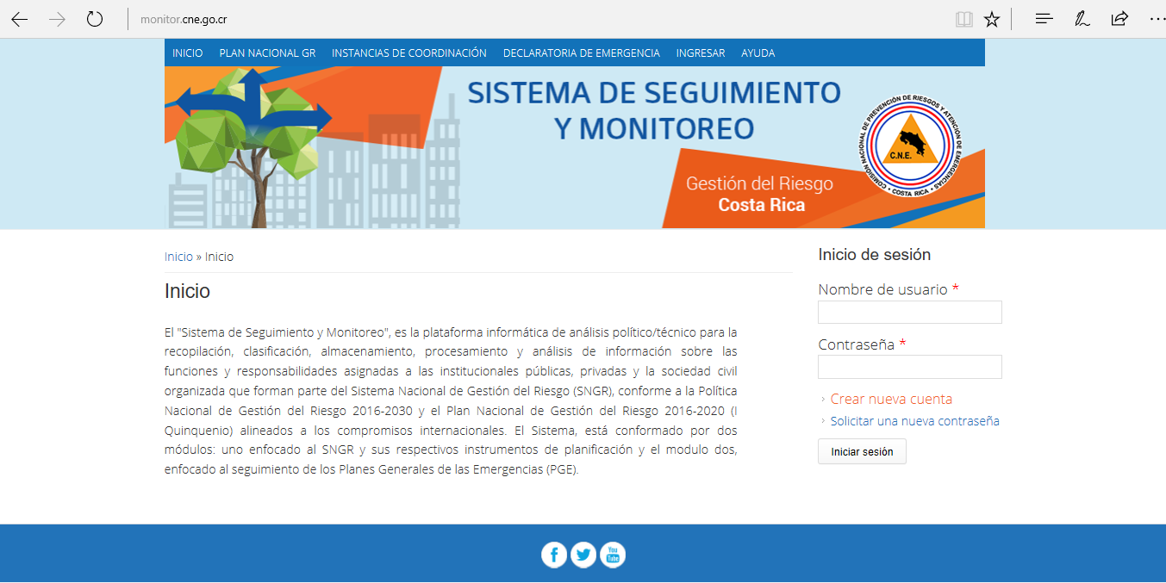

Slide 21
MÓDULO 1: SISTEMA NACIONAL DE GESTIÓN DE RIESGO
1.1. Una estructura de base de datos que permite registrar y actualizar a los actores del SNGR:
Organizaciones
Instituciones públicas
Organismos no gubernamentales
Empresas
Organizaciones civiles
Organismos internacionales humanitarios
Posibles variables
Nombre de la organización
Contactos
Recursos presupuestados
Competencias atinentes a la Gestión del Riesgo
Acciones planificadas (POI)
Acciones y metas asignadas en el PNGR
Cobertura
Ubicación
Documentos que compartir
Instancias de coordinación en que participan
Dispuesta de tal manera que los usuarios (actores) puedan ingresar y actualizar regularmente la información.
Genere datos y estadísticas que sean visibles en sitio web, en cuadros, gráficos y mapas.

Slide 22
MÓDULO 1: SISTEMA NACIONAL DE GESTIÓN DE RIESGO
1.2. Una estructura de base de datos que permite registrar y actualizar la integración de las instancias de coordinación del SNGR:
Organizaciones
CNE
Junta Directiva de la CNE
Comités de emergencia: Regional, municipal, comunal
Comités Asesores Técnicos
Redes temáticas
Redes territoriales
Comités de seguimiento de los subsistemas
Otros
Posibles variables
Nombre de personas
Contactos: Organización, teléfono, correo electrónico
Condición: Activo, en estructuración, inactivo
Acciones y metas asignadas en el PNGR
Actividades relevantes en el periodo
Plan de trabajo
Procedimientos o protocolos, fecha de actualización
Dispuesta de tal manera que los usuarios (actores) puedan ingresar y actualizar regularmente la información.
Genere datos y estadísticas que sean visibles en sitio web, en cuadros, gráficos y mapas.

Slide 23
MÓDULO 2: PLAN NACIONAL DE GESTIÓN DEL RIESGO
2.1. Un instrumento de monitoreo de las acciones y metas descritos en el Plan Nacional de Gestión del Riesgo para controlar el cumplimiento por parte de los responsables y medir el avance de manera regular (Una vez al año)
Campos organizados según los ámbitos de acción
Descripción del lineamientos e indicador de gestión vinculados.
Decripción de la acción y del producto
Descriptores para calificar el nivel de avance en la generación del producto esperado
Explicación
Fuente de verificación: Espacio donde colocar documentos o registro de sitios donde hacer verificación
Un formato de consulta estructurado sobre la base de los indicadores y lineamientos de la Politica y los ámbitos de acción del PNGR, que desglose cada uno de los productos vinculados a las acciones y permita que los responsables brinden informes periódicos sobre el estado de avance.
Dispuesta de tal manera que los usuarios (actores) puedan ingresar y actualizar regularmente la información.
Genere datos y estadísticas que puedan ser empleados para análisis y visibles en sitio web, en cuadros, gráficos y mapas.

Slide 24
MÓDULO 2: PLAN NACIONAL DE GESTIÓN DEL RIESGO
2.2. Un instrumento de monitoreo de las acciones y productos que desarrollan los actores y las instancias de coordinación del SNGR que no constituyen compromisos en el PNGR.
El instrumento debe permitir vincular estas acciones y productos con los lineamientos de la Política y el Plan Nacional de Gestión del Riesgo y registrar el cumplimiento de manera regular (Una vez al año)
Campos organizados según los ámbitos de acción
Descripción del lineamientos e indicador de gestión vinculados.
Decripción de la acción y del producto
Descriptores para calificar el avance al nivel de acción y productos esperados
Explicación
Fuente de verificación
Un formato de consulta estructurado sobre la base de los indicadores y lineamientos de la Politica y los ámbitos de acción del PNGR
Dispuesta de tal manera que los usuarios (actores) puedan ingresar y actualizar regularmente la información.
Genere datos y estadísticas que puedan ser empleados para análisis y visibles en sitio web, en cuadros, gráficos y mapas.

Slide 25
5
ejes
de acción
GESTIÓN DEL RIESGO
Costa Rica

